Slide 1
Łączenie inwestorów, Aniołów Biznesu z cyfrowymi & odpowiedzialnymi startup’ami
Tydzień szkoleniowy 3
Łódź, Polska (online)
Dr Paweł Głodek
Wydział Zarządzania, Uniwersytet Łódzki

Slide 2
Plan prezentacji
Inwestorzy finansowi jako potencjalni partnerzy
Rodzaje inwestorów
Jak dobić targu z inwestorem? Proces inwestycyjny.
Umowa inwestycyjna

Slide 3
Inwestorzy finansowi jako potencjalni partnerzy

Slide 4
Cyfrowe & Odpowiedzialne Startupy Inwestorzy finansowi jako potencjalni partnerzy
Cyfrowe & Odpowiedzialne Startupy
Wnoszą:
nowe pomysły na produkt
technologie
Potrzebują:
środków na rozwój firmy i produktów
doświadczenia branżowego i biznesowego
Inwestorzy
Wnoszą:
pieniądze
doświadczenie branżowe/ wiedzę zarządczą
Potrzebują:
świeżych pomysłów biznesowych
propozycji biznesowych z potencjałem rozwojowym

Slide 5
Czego poszukuje inwestor? - poszukiwane parametry projektu
Stopa zwrotu powyżej 20-25% rocznie, a dla nowych projektów 60-90% rocznie (różne preferencje inwestorów)
Mile widziana jest kombinacja instrumentów kapitałowych i dłużnych
Instrumenty kapitałowe – szansa na zwrot z inwestycji wyższy od przeciętnego
Instrumenty dłużne – ochrona ryzyka
Finansowanie w transzach
Możliwa kontrola nad realizacją projektu
Optymalna inwestycja
Inwestorzy określają minimalną i maksymalną kwotę swojego zaangażowania kapitałowego
Branża projektu odpowiadająca preferencjom inwestora

Slide 6
Kryteria oceny projektu – perspektywa kapitałowa (VC-venture capital)
Potencjał komercjalizacji oferty rynkowej
Potencjał wzrostu i poziom rozwoju projektu
Jakość i doświadczenie zespołu projektowego
Ochrona praw własności intelektualnej
Orientacja rynkowa

Slide 7
Metodologia Quick Look™
Stworzona przez IC² na Uniwersytecie Teksańskim, przekazana i udostępniana przez Uniwersytet Łódzki
Celem metodologii jest szybka ocena potencjału rynku/komercjalizacji danej innowacji/technologii
Etapy wymagane dla realizacji procesu Quicklook:
Określenie potencjalnych zastosowań i rynków dla potrzeb wiedzy naukowej i technologii.
Ustalenie potencjalnych użytkowników, dystrybutorów i licencjobiorców.
Skontaktowanie się z ekspertami i firmami w celu przeanalizowania możliwości zastosowania technologii i rynków powiązanych.

Slide 8
Metodologia Quick Look™
Pytania zadawane w czasie oceny (ważne również przy ocenie projektu przez inwestora)
Jakie produkty, usługi lub procesy można stworzyć na podstawie wiedzy lub technologii?
Jakich korzyści poszukują potencjalni klienci w technologii? Dlaczego?
Jaka jest szacowana wielkość potencjalnych rynków w liczbach zakupionych jednostek pomnożonych przez przeciętną cenę sprzedaży w kolejnych trzech latach? ‚Najlepsze oszacowanie’ wystarczy w tym momencie, ponieważ próbujemy określić rząd wielkości możliwych przychodów.
Jaki jest poziom zainteresowania wyrażany przez respondentów? Są podekscytowani czy nie?
Jakie konkurencyjne technologie używane obecnie odpowiadają na potrzeby klientów?
Kto dziś używa lub dostarcza rozwiązań klientom? To mogą być potencjalni licencjobiorcy Twojej technologii.
Jaka jest możliwa do zademonstrowania i trwała przewaga Twojej technologii nad konkurencyjnymi alternatywami obecnymi dziś na rynku? Proszę oszacować ilościowo o ile ‚lepsze, szybsze lub tańsze’ jest Twoje rozwiązanie technologiczne od rozwiązań konkurencyjnych.
Czy są jakieś bariery w wejściu na rynek? Jeśli tak, jakie to bariery i jak można je pokonać?
Czy podczas wywiadów zidentyfikowałeś inne wyzwania dotyczące technologii lub rynku, takie jak kompatybilność z obecnie stosowanymi procesami i procedurami organizacyjnymi?

Slide 9
Typy inwestorów kapitałowych

Slide 10
Kapitał podwyższonego ryzyka (VC) –zróżnicowany sektor
Na pełny etat/na pół etatu
Portfolio Anioła biznesu
AB poszukujący dochodu
AB maksymalizujący bogactwo
Inne…
Pochodzi z różnych branż: IT, farmaceutyczna, bio-tech, itd.
Kapitał (VC) pochodzący od jednej/wielu firm
Oddzielna jednostka/przedsięwzięcie wewnętrzne firmy
Inne…
Anioły biznesu
- Kapitał (VC) prywatny
Kapitał (VC) sponsorowany przez państwo/rząd
Fundusze zalążkowe
Sponsorowane przez uniwersytet
Inne…
Typy inwestorów VC
Fundusze VC
Korporacyjny VC

Slide 11
Venture Capital – kapitał podwyższonego ryzyka
Dostarczany przez inwestorów, którymi mogą być osoby indywidualne (anioły biznesu) lub instytucje finansowe (fundusze venture capital)
Inwestorzy mogą wejść z kapitałem (inwestycja) na różnych etapach przedsięwzięcia
Zazwyczaj otrzymują udziały w przedsięwzięciu i kontrolują część zysków
Inwestorzy uczestniczą w zarządzaniu projektem
Nadzór inwestorski
Wsparcie w postaci doradztwa, kontaktów, promocji lub pomocy w zarządzaniu
Inwestorzy oczekują wysokiej stopy wzrostu z inwestycji, ponieważ ponoszą wysokie ryzyko (innowacje, nowe firmy), co wymaga wysokiego potencjału zwrotu
60-100% we wczesnych stadiach, a nawet 30-50% w późniejszych.
Udziały
Firma
Inwestor
Pieniądze

Slide 12
Anioły biznesu
Prywatni, nieformalni inwestorzy, którzy inwestują część swoich zasobów finansowych w nowe, obiecujące, innowacyjne MŚP.
Inwestują prywatne środki
Zwykle kwota waha się od 200,000 € do ok. 2 mln
Inwestycje zazwyczaj we wczesne etapy życia firmy
Często nie zamierzają publicznie ujawniać swoich działań inwestycyjnych
Ludzie z doświadczeniem zawodowym związanym z biznesem
Przedsiębiorcy (różne branże), menadżerowie, prawnicy ...
Potrafią doradzać, jak budować firmę
Zorientowani na sukces przedsięwzięcia

Slide 13
Dywersyfikacja Aniołów Biznesu
Doradztwo
Różne typy AB
Na cały/pół etatu
Z różnych sektorów
Wywodzą się z różnych profesji
Różne strategie inwestowania
Generowanie gotówki
Rozwój firmy
Możliwa orientacja na
Tworzenie portfolio
Praca

Slide 14
Fundusze venture capital Opis ogólny
Fundusze venture capital to prywatne instrumenty inwestycji kapitałowych, inwestujące w firmy o wysokim ryzyku/wysokim zwrocie, na podstawie wielkości firmy, aktywów i etapu rozwoju produktu.
Fundusze venture capital różnią się od innych funduszy inwestycyjnych tym, że orientują się na bardzo specyficzne rodzaje inwestowania we wczesne etapy. Wszystkie firmy, w które inwestuje venture capital mają wysoki potencjał wzrostu, są ryzykowne i mają długi horyzont inwestycyjny. Fundusze venture capital podejmują bardziej aktywną rolę w inwestycji, przekazują wytyczne, a często zasiadają w Zarządzie.
Fundusze venture capital mają portfolio zwrotów, które przypomina podejście ‚strategii sztangi’ do inwestowania. Wiele funduszy VC inwestuje niewiele w dużą liczbę różnych młodych firm, zakładając, że przynajmniej część z nich osiągnie wysoki zwrot i na koniec wynagrodzi fundusz stosunkowo dużą wypłatą.
Based on https://www.investopedia.com/terms/v/vcfund.asp

Slide 15
Typy funduszy venture capital
Fundusze VC – zorientowane na inwestycje
Orientacja na wczesne etapy inwestycji
Zalążki, start-upy, wczesny wzrost
Zalążkowe fundusze VC
Orientacja na inwestycje ekspansyjne
Orientacja na finansowanie akwizycji/wykupu
Fundusze VC - własnościowe
Prywatne firmy VC
Firmy VC sponsorowane przez branże
Inwestorzy finansowi lub firmy branżowe
Firmy korporacyjne kapitału VC
Firmy VC sponsorowane przez państwo/rząd
Firmy VC sponsorowane przez uniwersytety

Slide 16
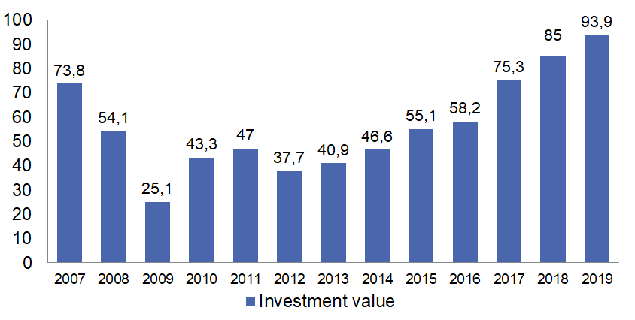
Inwestycje PE/VC (private equity/venture capital) w Europie (mld €)
Źródło: Invest Europe

Slide 17
Anioły biznesu a fundusze venture capital
 | Anioły biznesu | Fundusze Venture capital
Okres inwestowania | 2-3 lata (2-5 lat) | 2-10 lat
Typowa wielkość inwestycji | 50 - 250 tys. € | 200 tys. – 2,5 mln €
Etap inwestowania | Zalążek/start-up | Start-up i później
Typ inwestora | Osoba indywidualna | Instytucja
Rodzaj wsparcia | Wiedza przemysłowa/ kontakty osobiste | Zarządzanie ogólne, kwestie prawne
Poszukiwanie inwestora:
Anioły biznesu – European Business Angels Network, krajowe sieci aniołów biznesu.
Fundusze Venture capital – Index, Accel, HV Holtzbrinck Ventures, Northzone, etc.

Slide 18
Anioły biznesu a fundusze venture capital
Różnice
Znacznie mniej formalny charakter procesu inwestowania.
Prywatne wycofywanie się z inwestycji (głównie).
Regionalny zakres działalności
Niższa wartość inwestycji.
Etap rozwoju firmy.
Elastyczność inwestowania.
Podobieństwa
Stosunkowo wysokie ryzyko inwestycyjne.
Wysoka oczekiwana stopa zwrotu.
Czas trwania inwestycji.
Inwestowanie na podstawie potencjału ludzkiego.
Sektory objęte inwestowaniem.

Slide 19
Firma jako inwestor - korporacyjny venture capital (CVC)
Przykłady funduszy CVC:
Google Ventures
Yamaha Motor Ventures
Intel Capital
DELL Technologies Capital
Orange Digital Ventures
Kapitał jest inwestowany przez duże firmy
Inwestycje zorientowane na projekty wprowadzające nowe rozwiązania techniczne i nowe rozwiązania rynkowe
Dość często, po udanej inwestycji, inwestor jest gotów przejąć kontrolę nad firmą.
VC mogą mieć cechy wspólnego przedsięwzięcia - inwestor /przedsiębiorstwo na skutek swoich działań może:
wspierać portfolio firmy w zakresie marketingu, zarządzania produkcją, zarządzania finansowego i
współpracy w dystrybucji lub promocji.

Slide 20
Anioły biznesu i fundusze venture capital – analizy przypadków
Opisane przypadki wspieranych firm
East Midlands Business Angels Ltd http://www.em-ba.co.uk/case-studies/
The British Private Equity & Venture Capital Association (BVCA) https://www.bvca.co.uk/Media-and-publications/Case-Studies
Compendium of European Co-Investment Funds with Business Angels by European Business Angel Network http://www.eban.org/coinvestment-compendium-2018

Slide 21
Jak znaleźć inwestorów?
Fundusze VC
Poszukać w stowarzyszeniach venture
Znaleźć info o spotkaniach start-up’ów z udziałem inwestora
Anioły biznesu
Poszukać w sieciach AB
European Business Angels Network – na poziomie europejskim
Znaleźć info o spotkaniach start-up’ów z udziałem inwestora
Wykorzystać znajomości w biznesie – księgowa, prawnik, etc.

Slide 22
Jak dobić targu z inwestorem? Proces inwestycyjny

Slide 23
Cykl życia inwestycji VC
Porażka – projekty, które nie znalazły inwestora
Poszukiwanie inwestora
Specjalista ds. inwestycji
Screening – wstępna ocena projektu przez inwestora
Wstępne warunki finansowania
Proces due diligence
Końcowa umowa
Proces rozwoju biznesu
Procedury monitorowania inwestycji vc
Wycofanie się z inwestycji

Slide 24
Projekt dla VC – co trzeba przygotować?
Biznes plan
oraz
Streszczenie projektu
Finanse
Biznes model
Prezentacja projektu
potrzebna na spotkanie z inwestorem
Własna wycena projektu
potrzebna do negocjowania wstępnych warunków finansowania

Slide 25
Biznes plan dla VC Główne kwestie
Podsumowanie biznes planu,
które zainteresuje inwestora na tyle, że przeczyta on/a resztę dokumentu
Opis technologii – zrozumiały dla nie-techników
Dlaczego to przedsięwzięcie podbije rynek?
Kto będzie klientem i dlaczego?
Otoczenie konkurencyjne od lokalnego do globalnego
Jak to robią na świecie?
Projekcje przy udokumentowanych założeniach
Odpowiedni poziom analizy – nie trzeba obliczać kosztów zbyt dokładnie
Pokazanie struktury finansowania przy minimalnym możliwym zaangażowaniu kapitałowym inwestora
Różne scenariusze rozwoju przedsiębiorstwa

Slide 26
Due diligence
Typy badania due diligence:
komercyjne
prawne
operacyjne
technologiczne i IP (prawa
własności intelektualnej)
finansowe i podatkowe
inne
Due diligence
- całościowa ocena działalności przeprowadzona przez potencjalnego kupującego, głównie w celu ustalenia aktywów i zobowiązań i ocenienia potencjału komercyjnego.

Slide 27
Umowa inwestycyjna VC

Slide 28
Umowa – główne punkty
Kwestie finansowe
Wielkość i etapy inwestowania
Struktura finansowania: kapitałowe i dłużne
Kwestie organizacyjne i prawne
Organizacyjna i prawna struktura firmy
Wkład rzeczowy
Klauzula Liquidation Preference
Wyjaśnienie wzajemnych relacji pomiędzy obecnymi udziałowcami a inwestorami
Zarząd
Zarządzanie prawami do informacji
Parametry finansowe inwestycji i sposoby ich osiągnięcia

Slide 29
Obszary szczególnego nadzoru perspektywa inwestora VC
Wszelkie działania, które mogą wpłynąć na równowagę sił w firmie, w którą się inwestuje, w szczególności:
zmiany w statucie firmy
emisja nowych akcji lub obligacji zamiennych
sprzedaż/fuzja firmy
zobowiązania pozabilansowe
realizacja strategii i roczne budżety operacyjne
stosunki z innymi filiami właścicieli innej firmy (!)
kredyty bankowe

Slide 30
Inwestorzy VC działania w zakresie wartości dodanej
Inwestorzy hands-on a hands-off
inwestorzy hands-on wnoszą swoje umiejętności, doświadczenie, wiedzę i kontakty do biznesu, a który inwestują
inwestorzy hands-off koncentrują się głównie na stronie finansowej inwestycji, nie oferują wiele wsparcia dla firm w portfolio
Główne obszary wsparcia
Anioły biznesu – głownie inwestorzy hands-on
wspierają doświadczeniem w branży, kontaktami w biznesie, doświadczeniem w zakresie rozwijania firmy, itp.
Fundusze VC – różne strategie
doradztwo prawne
doradztwo księgowe
zarządzanie ogólne

Slide 31
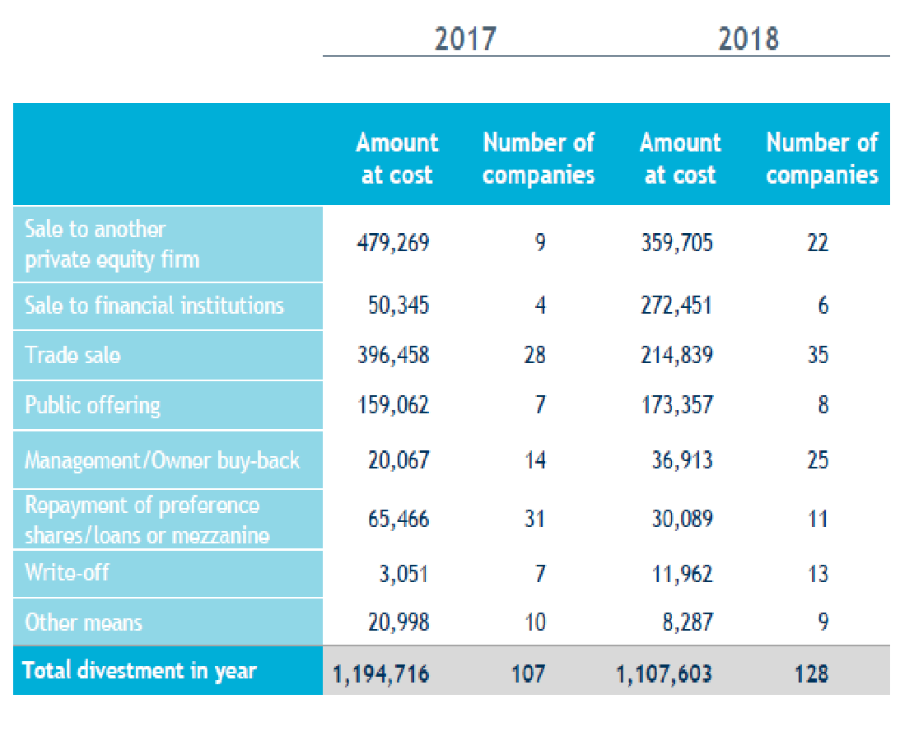
Opcje wycofywania się z inwestycji VC
Divestment structure in Central and Eastern Europe
Sprzedaż
Sprzedaż innej firmie; zwykle z tej samej/podobnej branży
Sprzedaż innej firmie private equity
Pierwsza oferta publiczna (IPO)
Sprzedaż instytucji finansowej
Odkupienie przez zarząd/właściciela
Spłata udziałów/kredytów preferencyjnych lub finansowania typu ‚mezzanine’
Odpis
Zwykle w przypadku niepowodzenia firmy
Source: Central and Eastern Europe Statistics, Invest Europe, 2019

Slide 32
Łączenie inwestorów, Aniołów Biznesu z cyfrowymi & odpowiedzialnymi start-up’ami
Tydzień szkoleniowy 3
Łódź, Polska (online)
Dr Paweł Głodek
Wydział Zarządzania, Uniwersytet Łódzki

